Slide 1




Power BI
Sesión 8
WWW.IZIED.COM
Notes:
En estas diapositivas tienes todas las opciones que podrías usar en una presentación, recuerda que puedes duplicar las diapositivas las veces que quieras (intenta que el mismo diseño no se replique varias veces consecutivamente para poder hacer la diapositiva mas dinámica).

Slide 2
Objetivos sesión 6
Publicar en el servidor web
Compartir y colaborar en línea
Configurar actualización de datos
Notes:
El texto debe quedar dentro del bloque con margen gris, tal y como indica arriba

Slide 3


Servicios en la nube con pbi

Slide 4

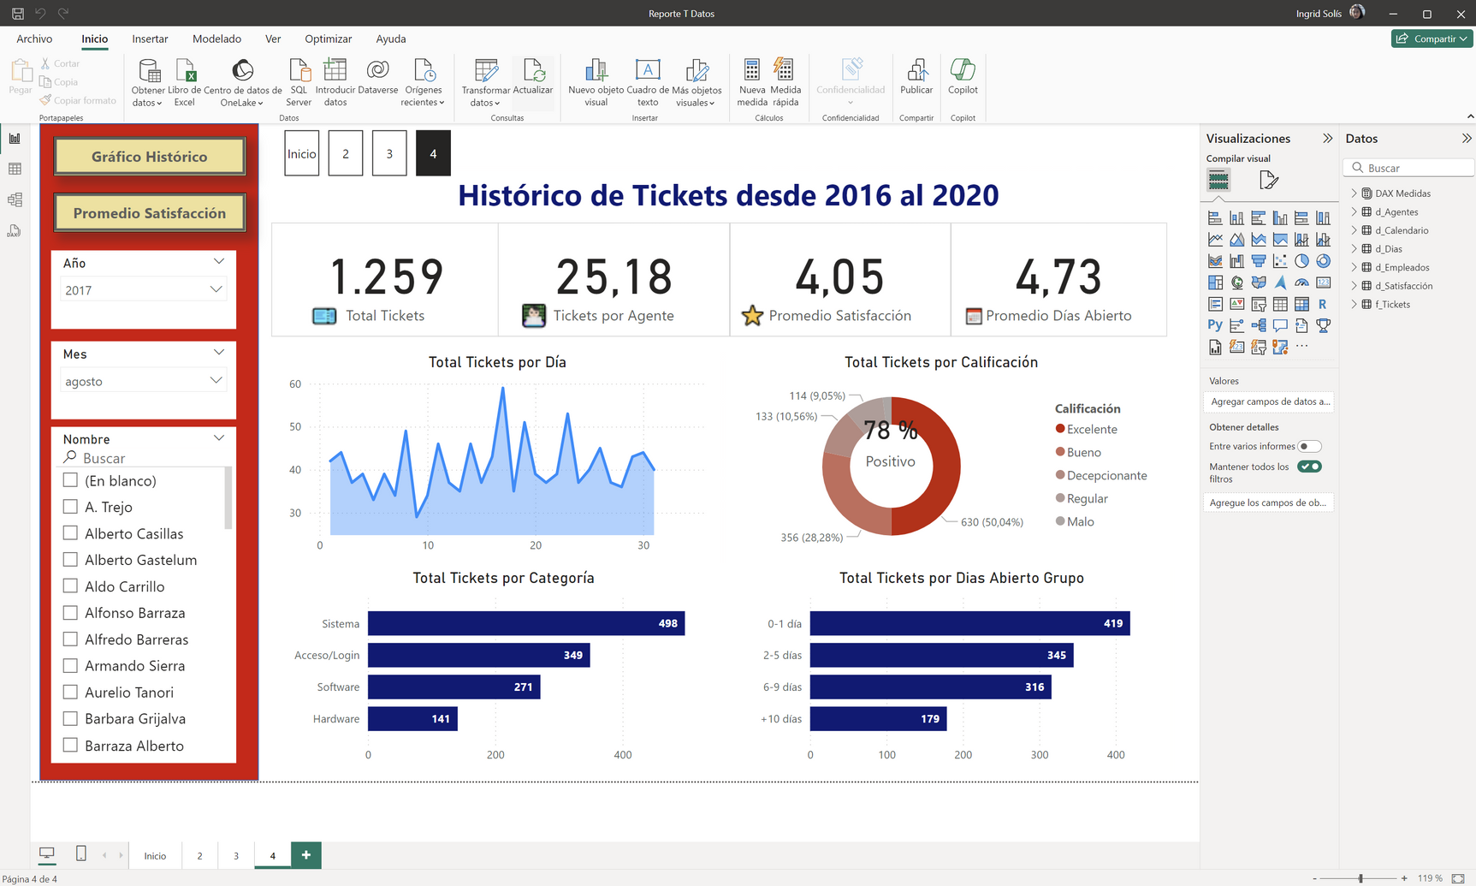
Servicios en la nube con pbi
Elaborar este reporte en Power BI (PBI)
Publicar
Desde un reporte de power BI desarrollado desde el aplicativo de desktop.
Podemos observar que existe el botón “Publicar”

Slide 5
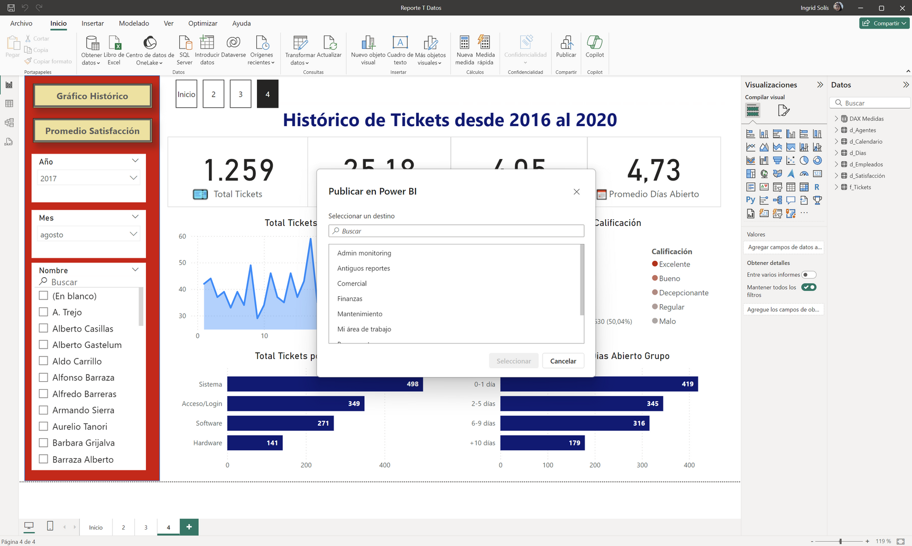

Servicios en la nube con pbi
Seleccionar la carpeta donde quedará el reporte.
Publicar:
Al seleccionar el botón, nos muestra las carpetas disponibles donde poder publicar nuestro reporte.

Slide 6

Servicios en la nube con pbi
Seleccionar la carpeta donde quedará el reporte.
Publicar:
Seleccionar carpeta

Slide 7
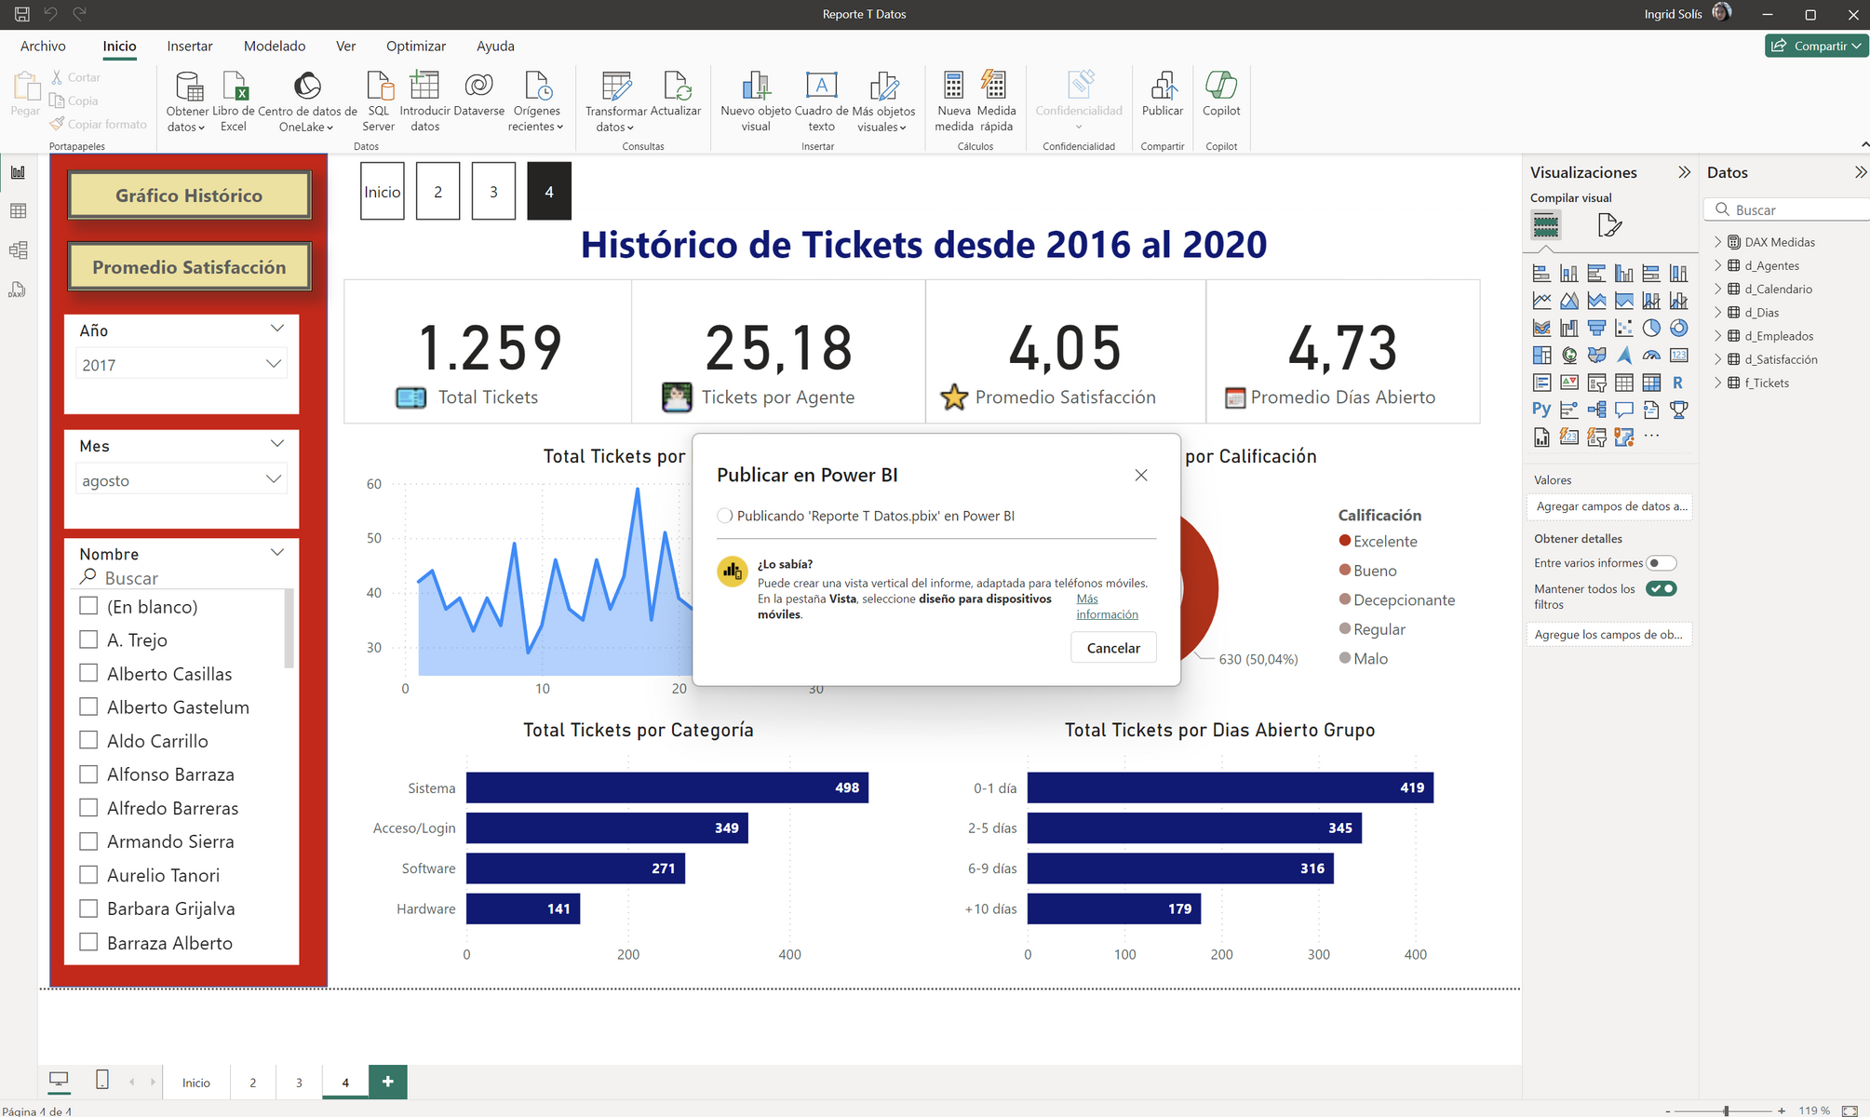
Servicios en la nube con pbi
Publicando

Slide 8

Servicios en la nube con pbi
Finalizando la publicación

Slide 9
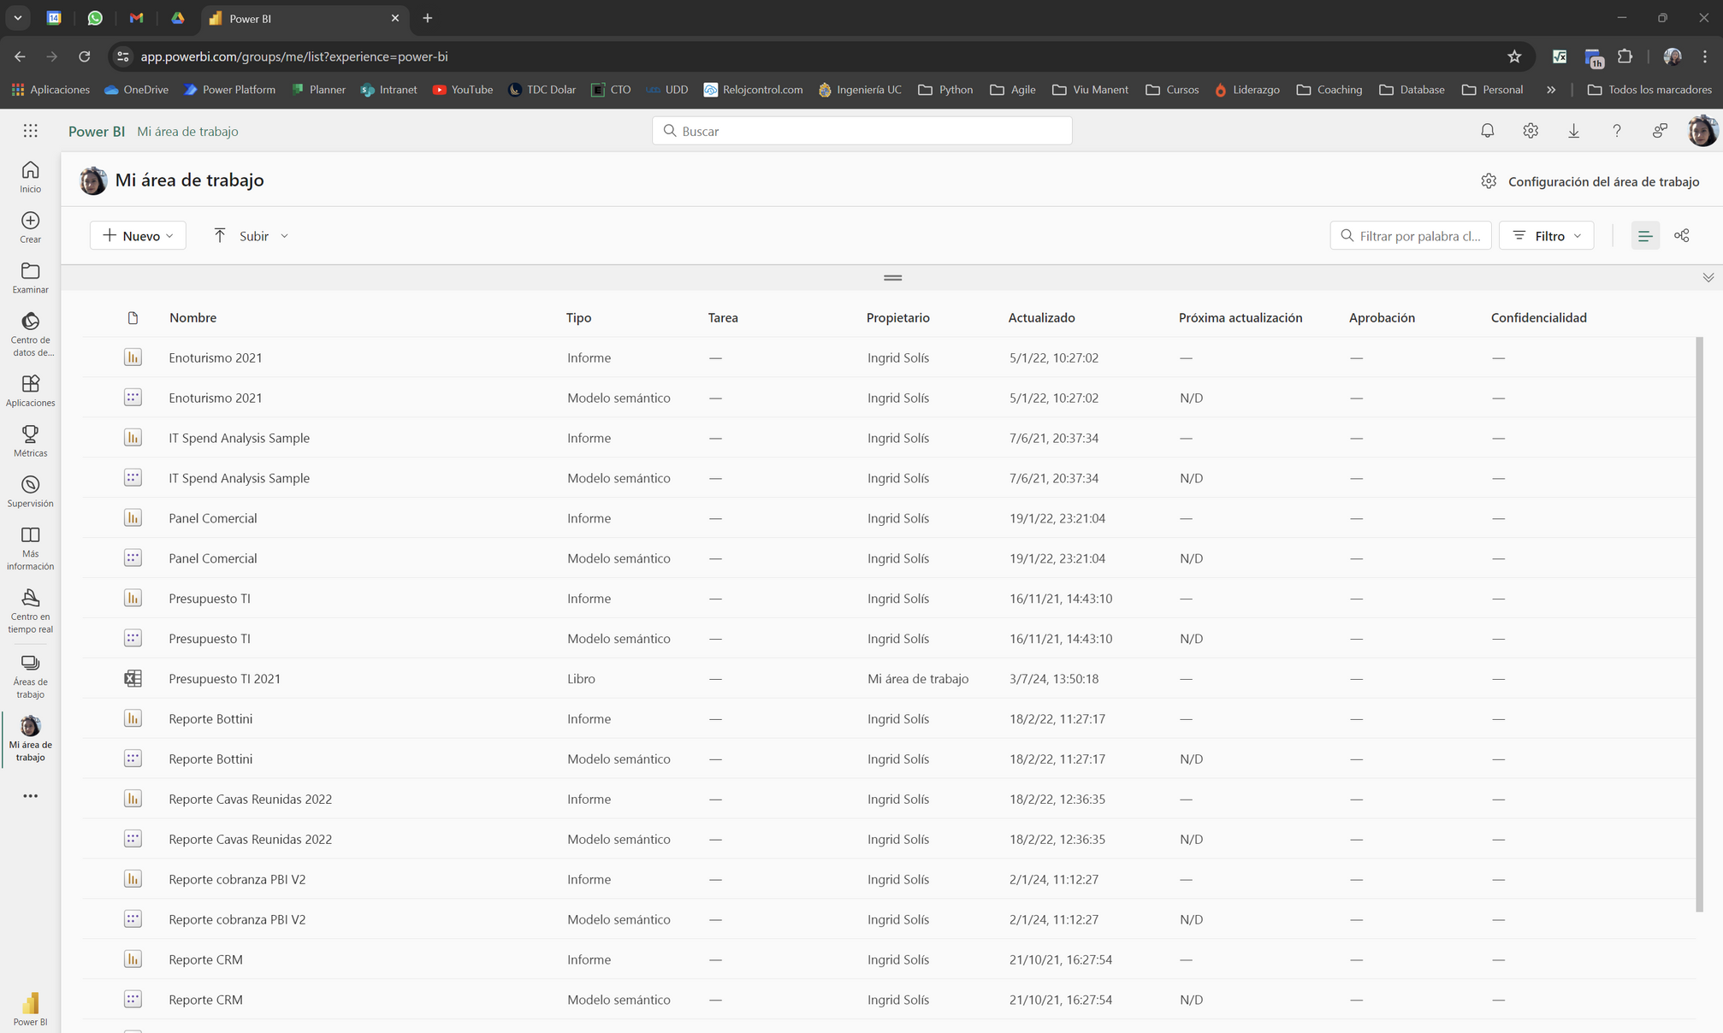
Servicios en la nube con pbi
Desde la plataforma web de Power BI
Fuente: https://app.powerbi.com/

Slide 10
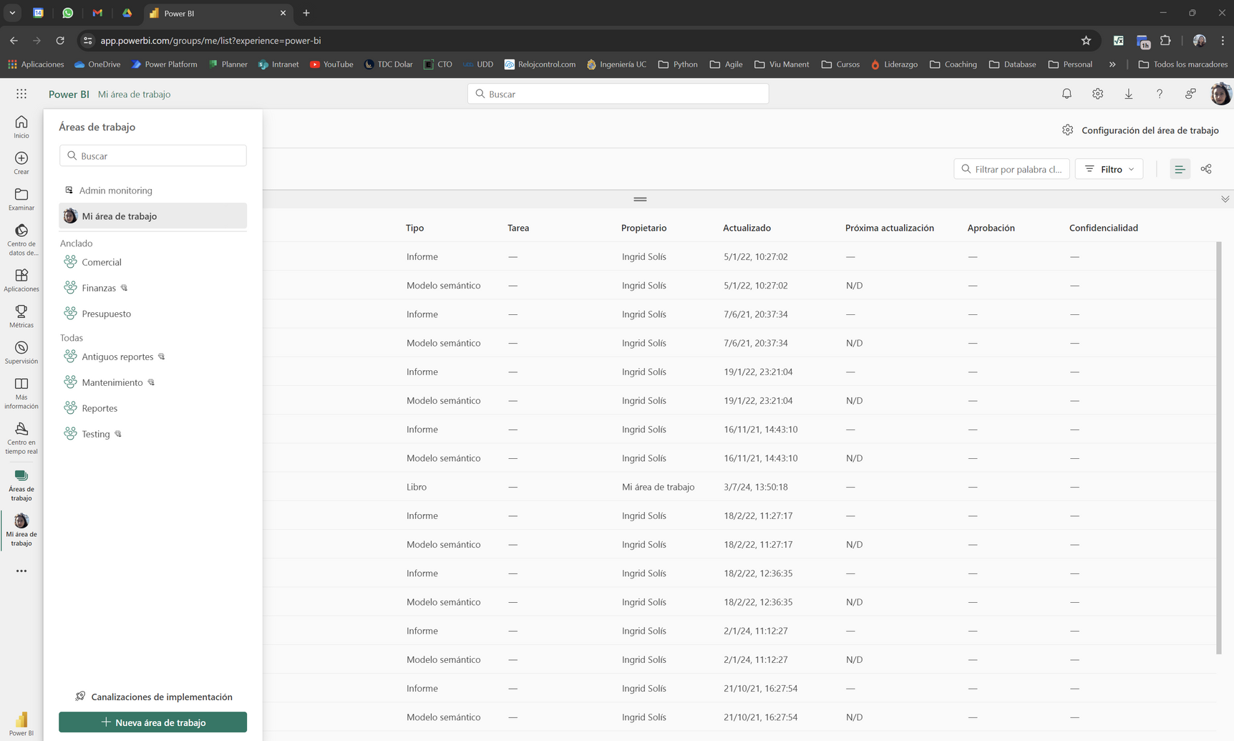
Servicios en la nube con pbi
Explorando las áreas de trabajo.

Slide 11
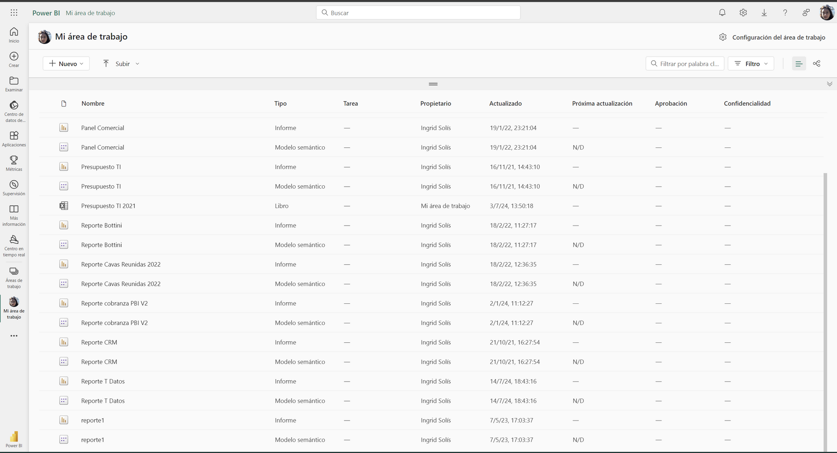
Servicios en la nube con pbi
Seleccionando reporte
Abrir:
Seleccionar reporte

Slide 12
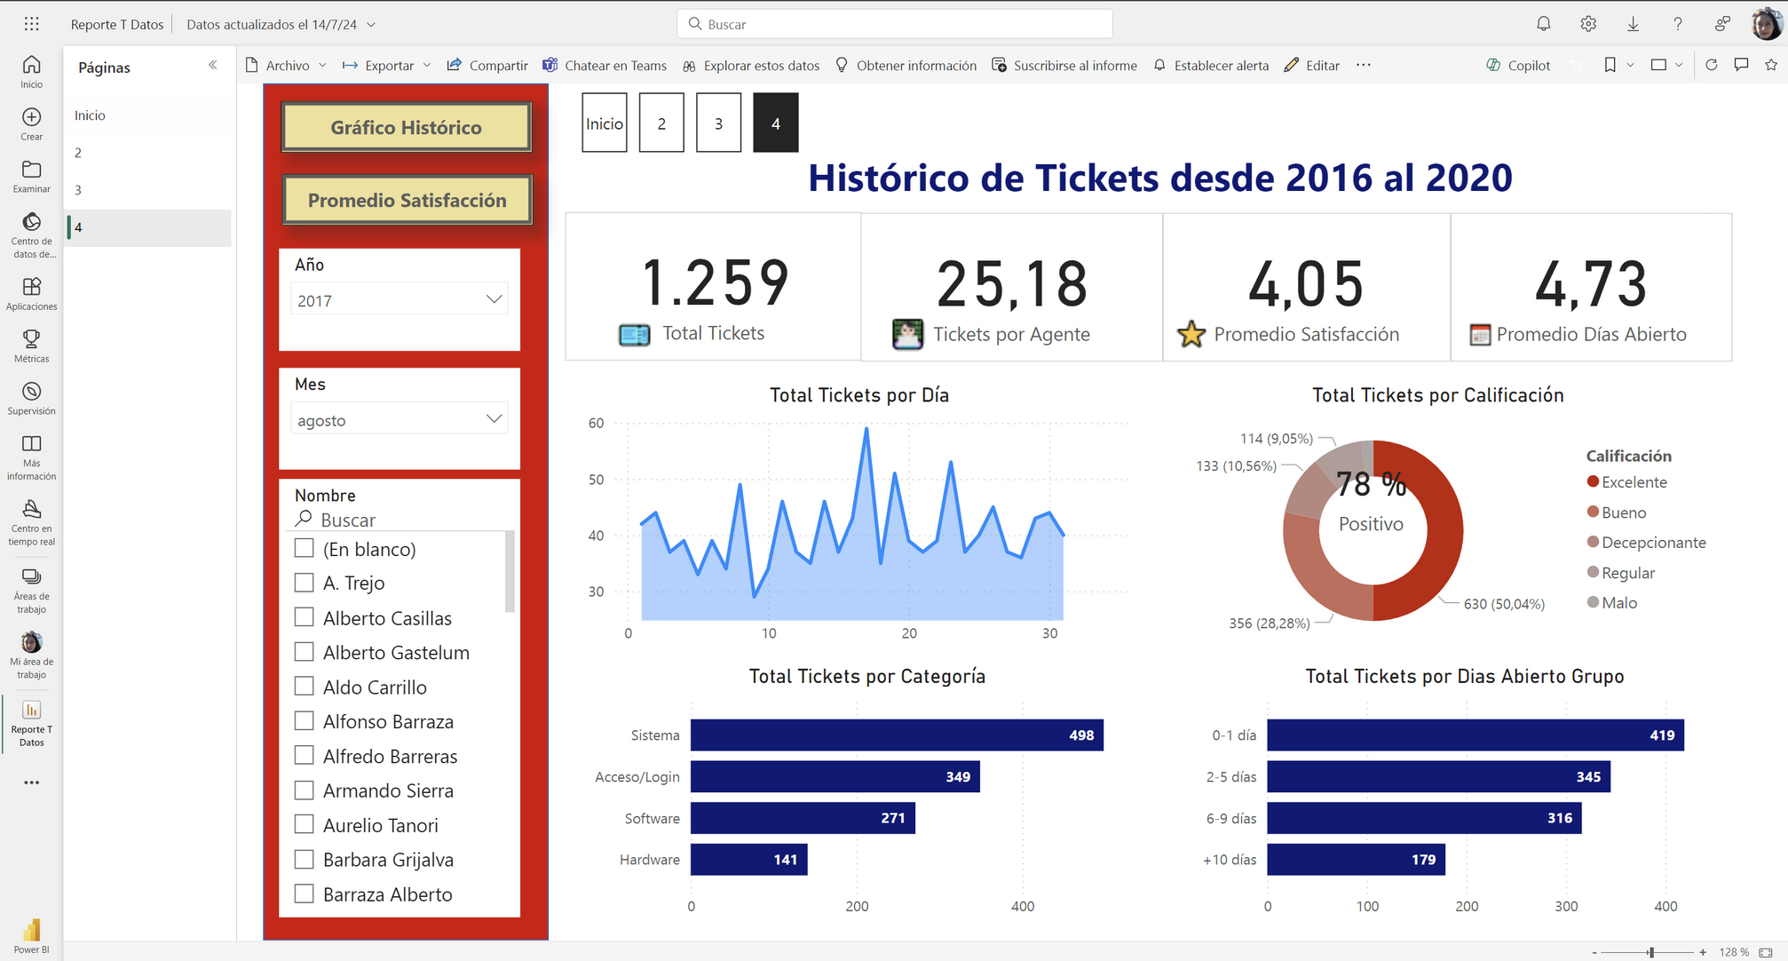
Servicios en la nube con pbi
Reporte desde la plataforma Web de PBI

Slide 13
Servicios en la nube con pbi
Editar:
Modificar reporte

Slide 14
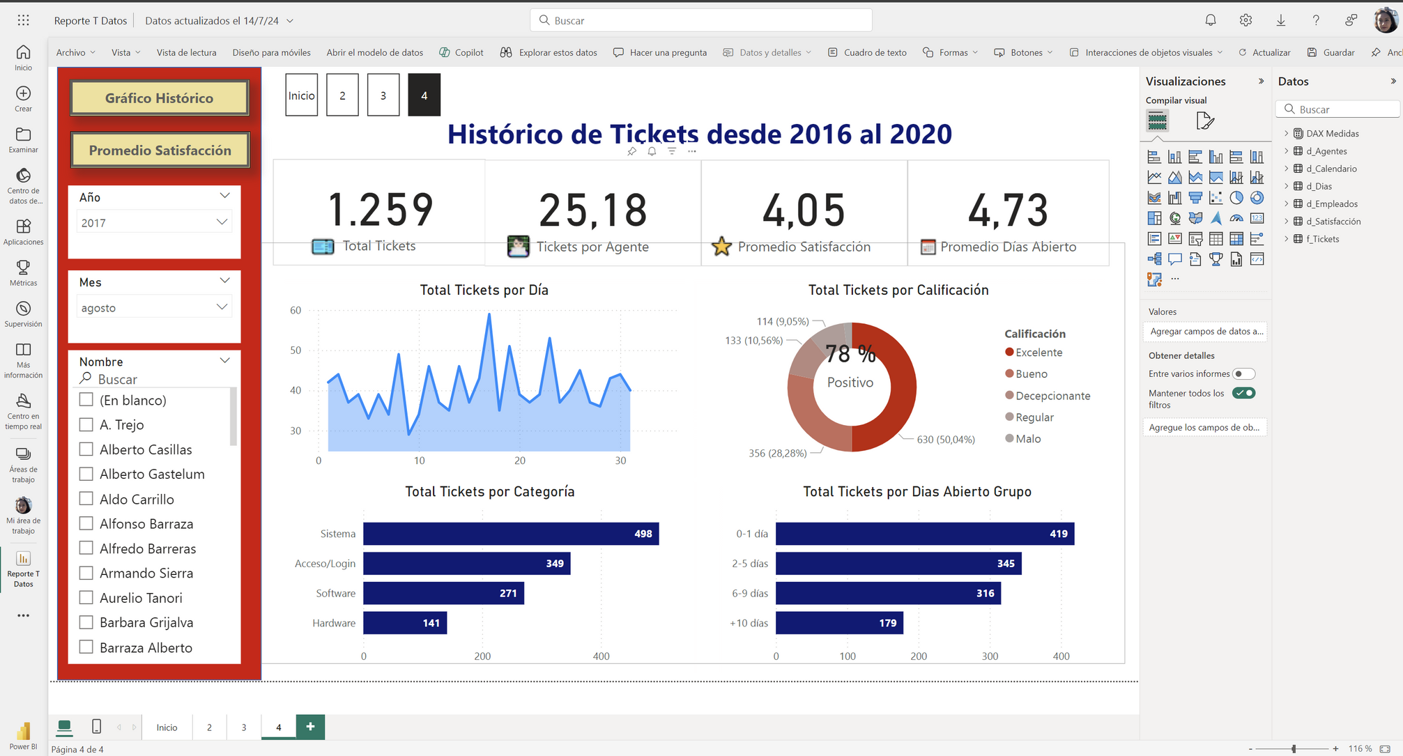
Servicios en la nube con pbi
Vista de edición

Slide 15
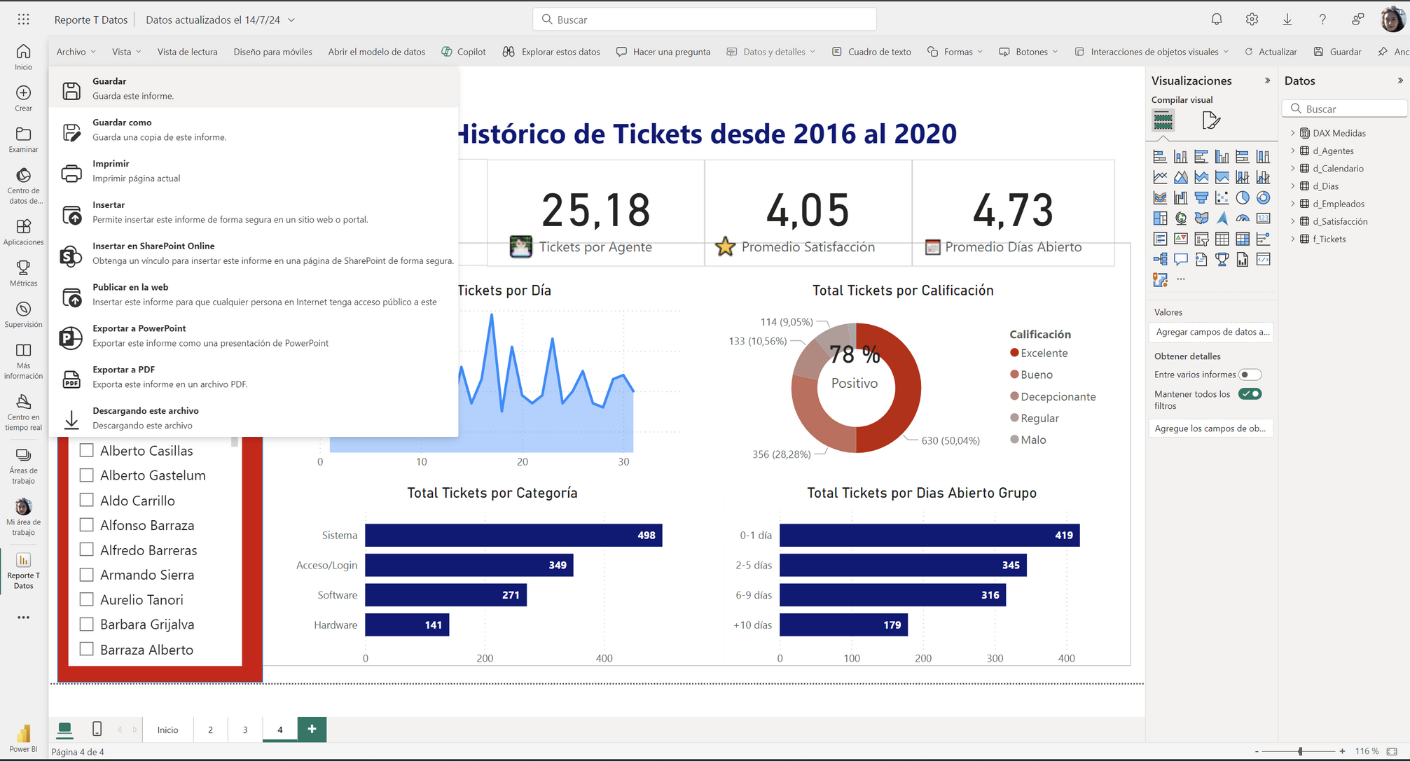
Servicios en la nube con pbi
Recorriendo las distintas opciones.
Comenzamos a recorrer las distintas opciones que nos entrega la plataforma.

Slide 16
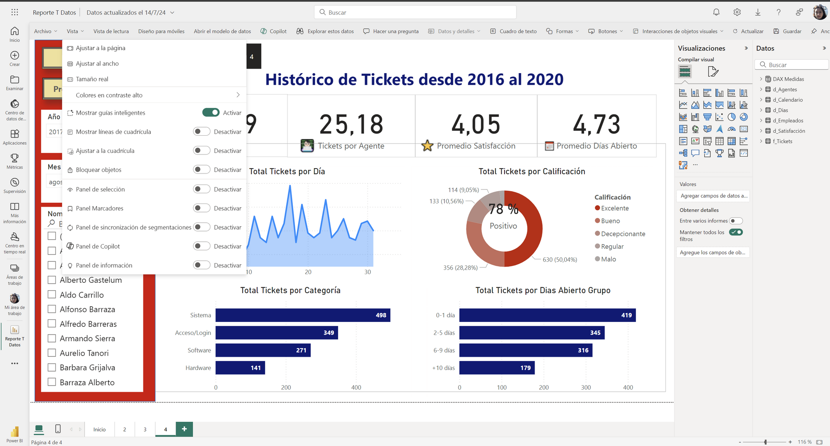
Servicios en la nube con pbi
Vistas

Slide 17
Servicios en la nube con pbi
Modelo de datos
Modelo de datos
Podemos ir a ver el modelo de datos que tiene el reporte.

Slide 18
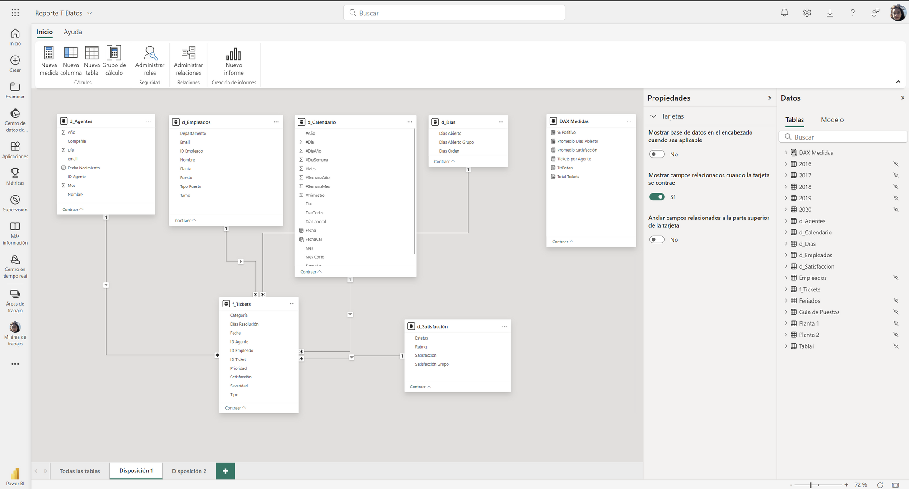
Servicios en la nube con pbi
Vista modelo de datos

Slide 19
DATOS
EXPLORAR LOS DATOS.
Servicios en la nube con pbi
Explorar datos
Explorar datos

Slide 20
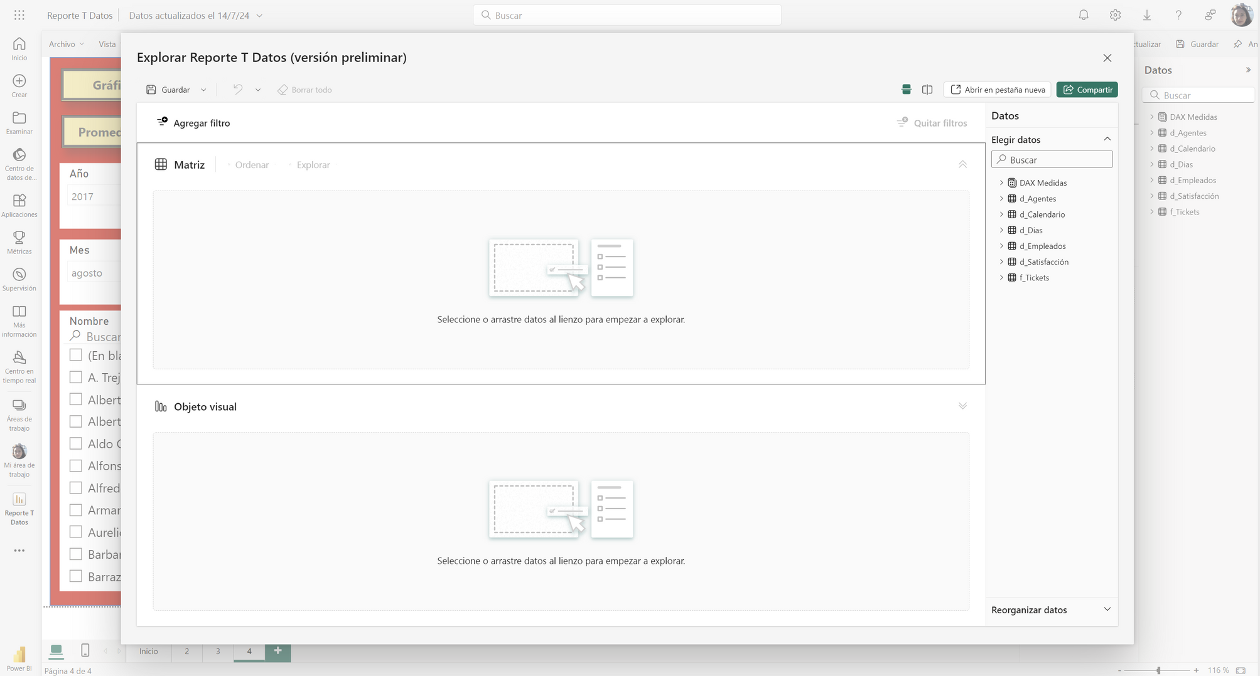
Servicios en la nube con pbi
Vista explorando datos

Slide 21
Servicios en la nube con pbi
Zona de preguntas
Preguntas
Explorar las opciones de preguntas

Slide 22
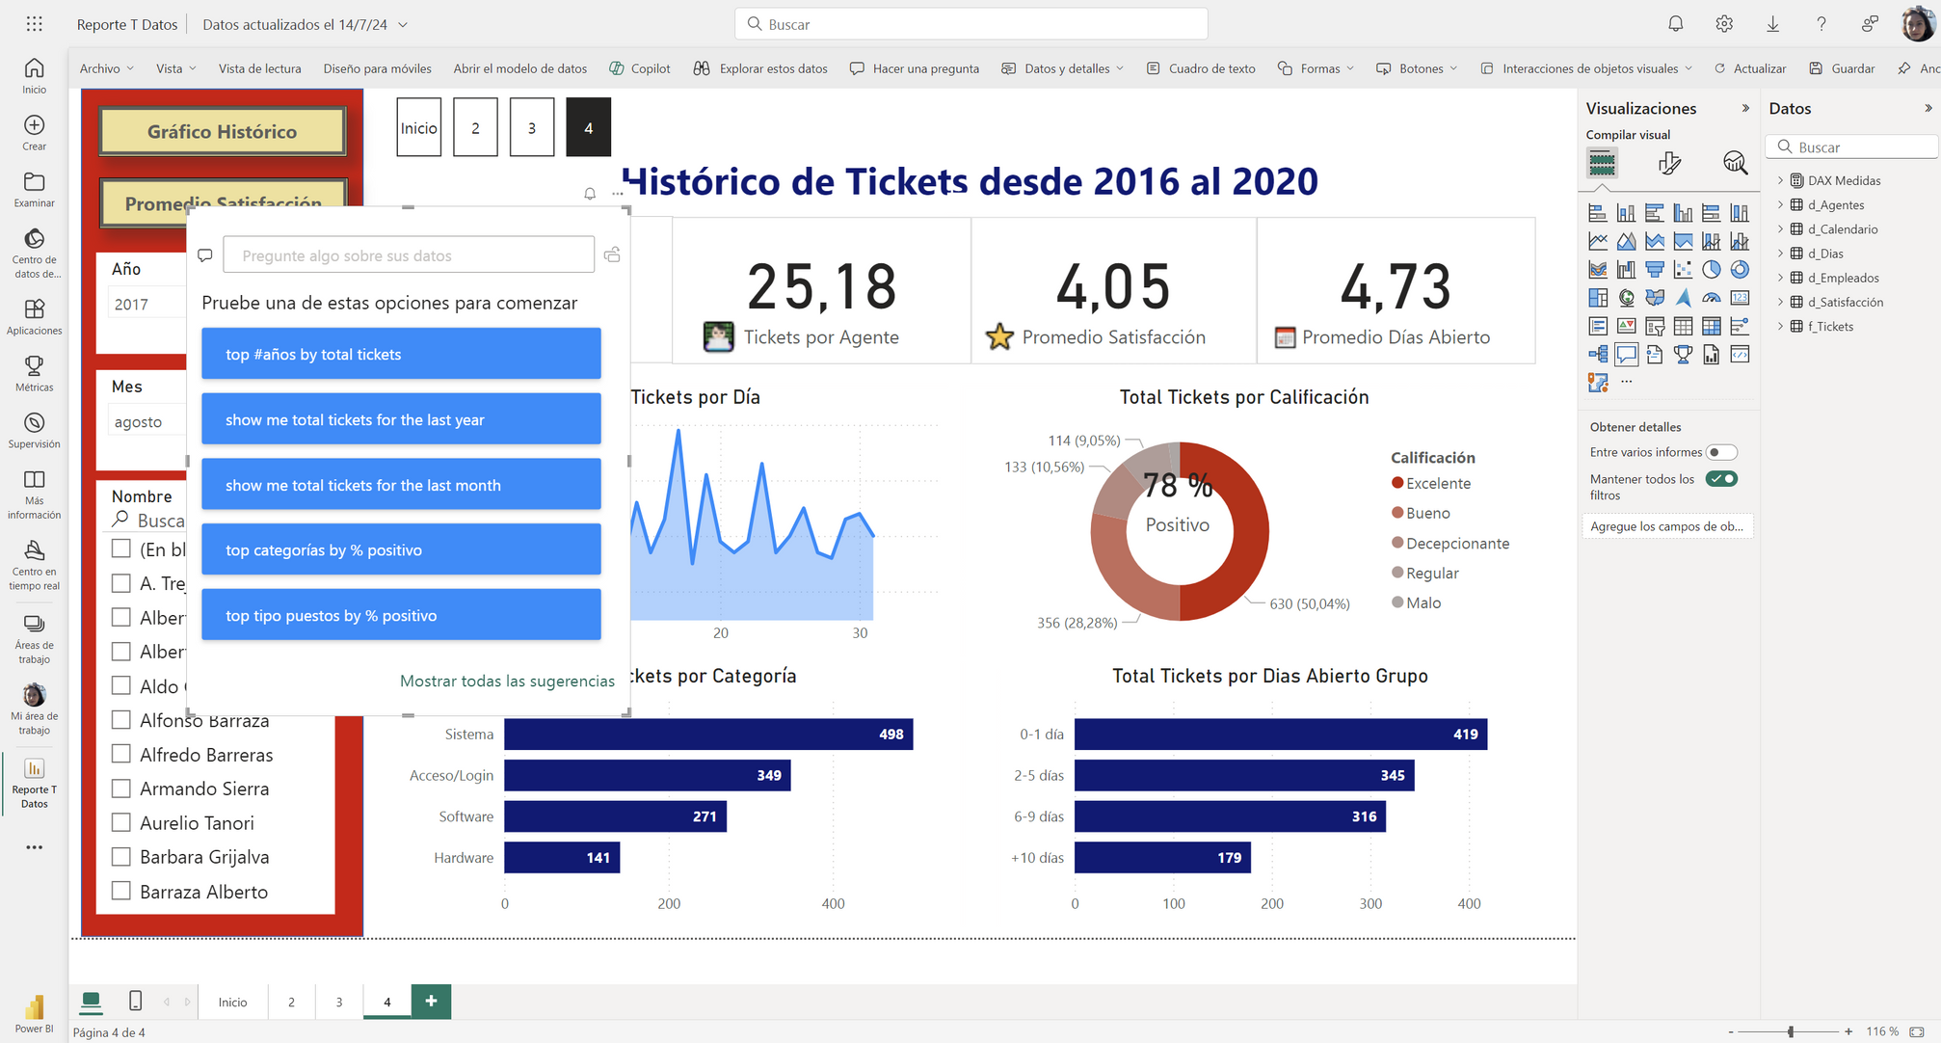
Servicios en la nube con pbi

Slide 23
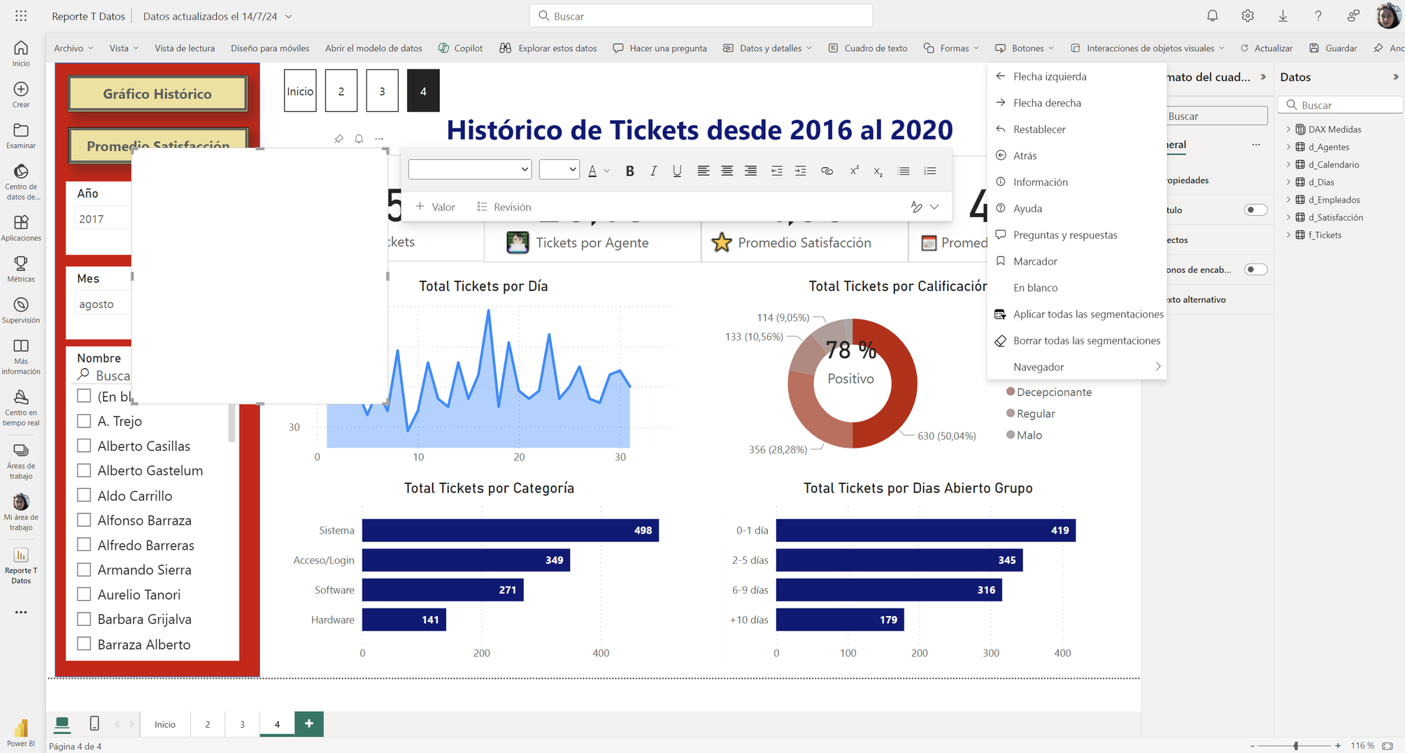
Servicios en la nube con pbi
Elaborar este reporte en Power BI (PBI)
Botones
Explorar las opciones de botones.

Slide 24

Servicios en la nube con pbi

Slide 25

Servicios en la nube con pbi
Guardando reporte en plataforma Web

Slide 26
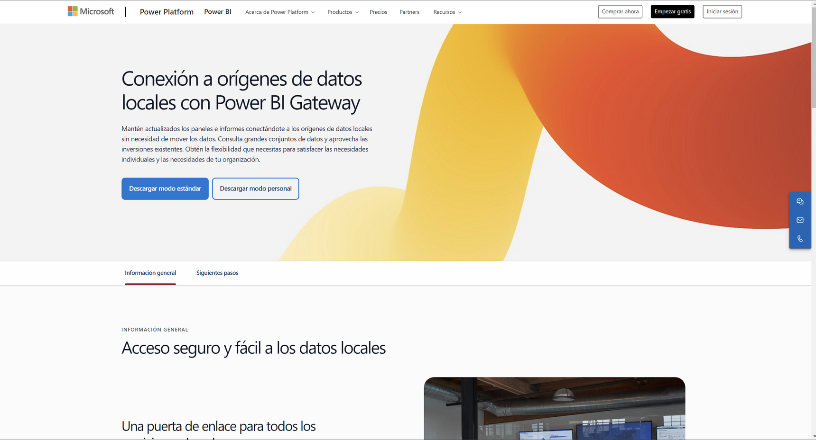
Servicios en la nube con pbi
Puerta conexión
Fuente: https://www.microsoft.com/es-es/power-platform/products/power-bi/gateway

Slide 27
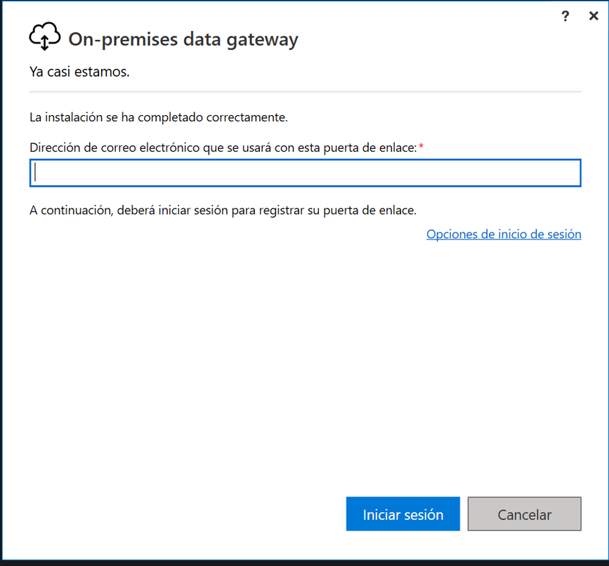
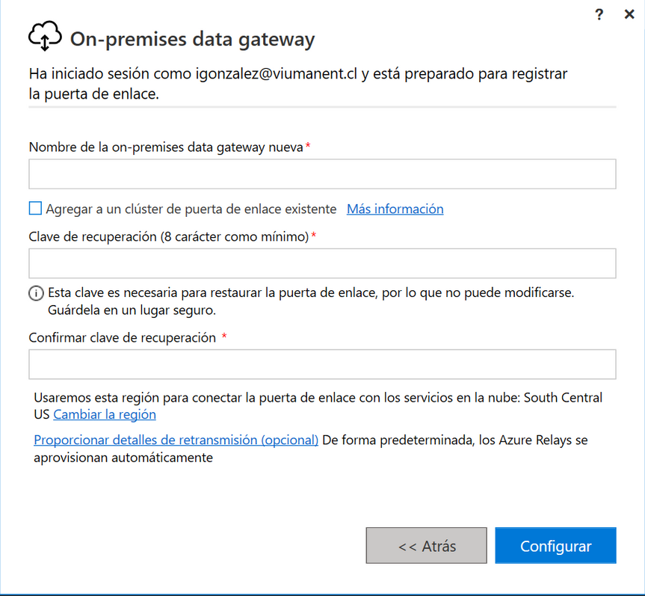
Servicios en la nube con pbi
Configurando la puerta de conexión.
Fuente: https://learn.microsoft.com/es-es/power-bi/connect-data/service-gateway-deployment-guidance

Slide 28
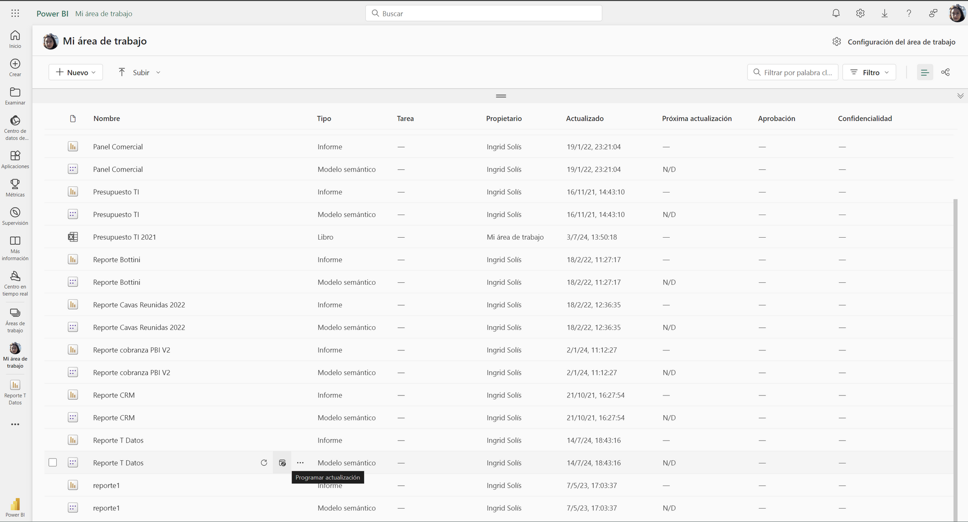
Servicios en la nube con pbi
Calendarizando
Ahora podemos ir a calendarizar la actualización de los reportes.

Slide 29
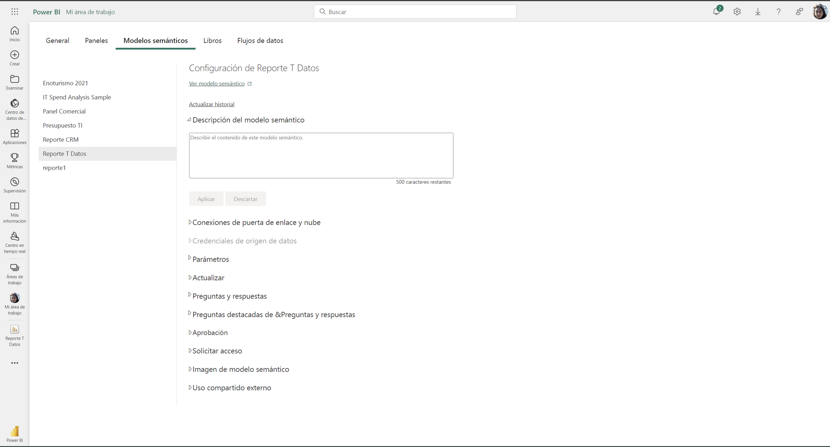
Servicios en la nube con pbi
Calendarizando
Configurar las conexiones

Slide 30
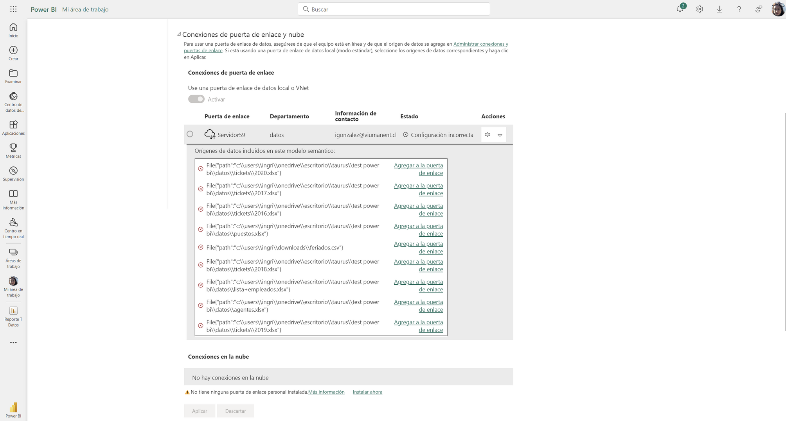
Servicios en la nube con pbi
Calendarizando
Podemos ver que acá faltan configurar las conexiones

Slide 31
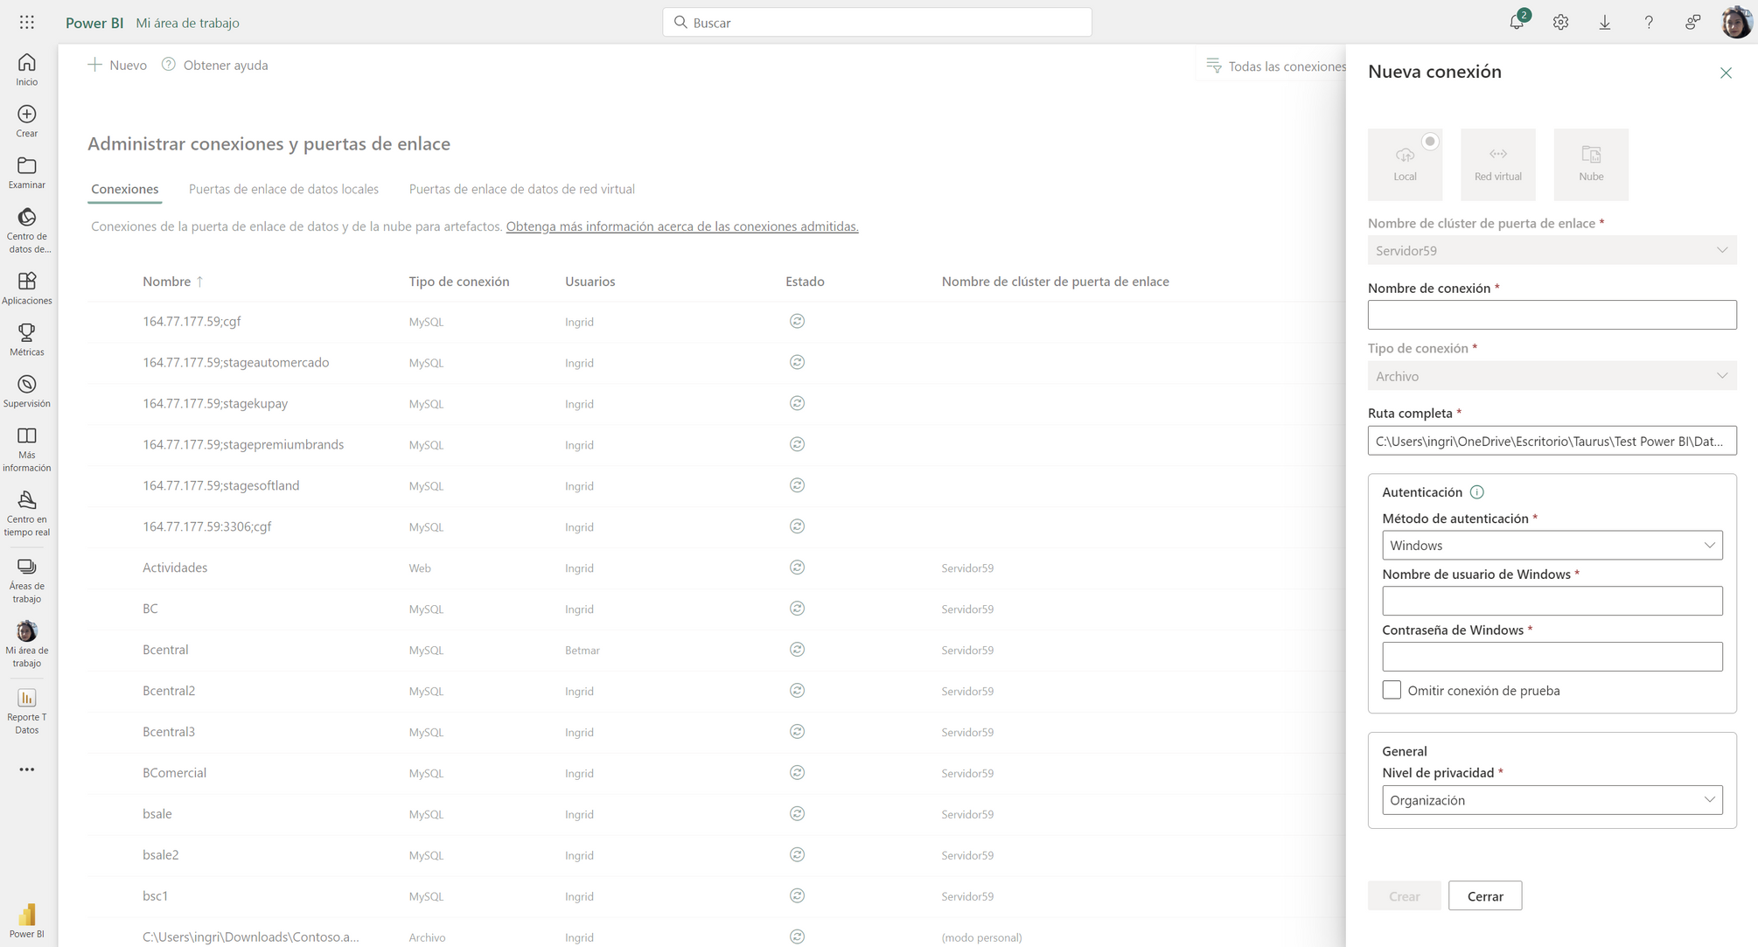
Servicios en la nube con pbi
Configurando una nueva conexión.

Slide 32
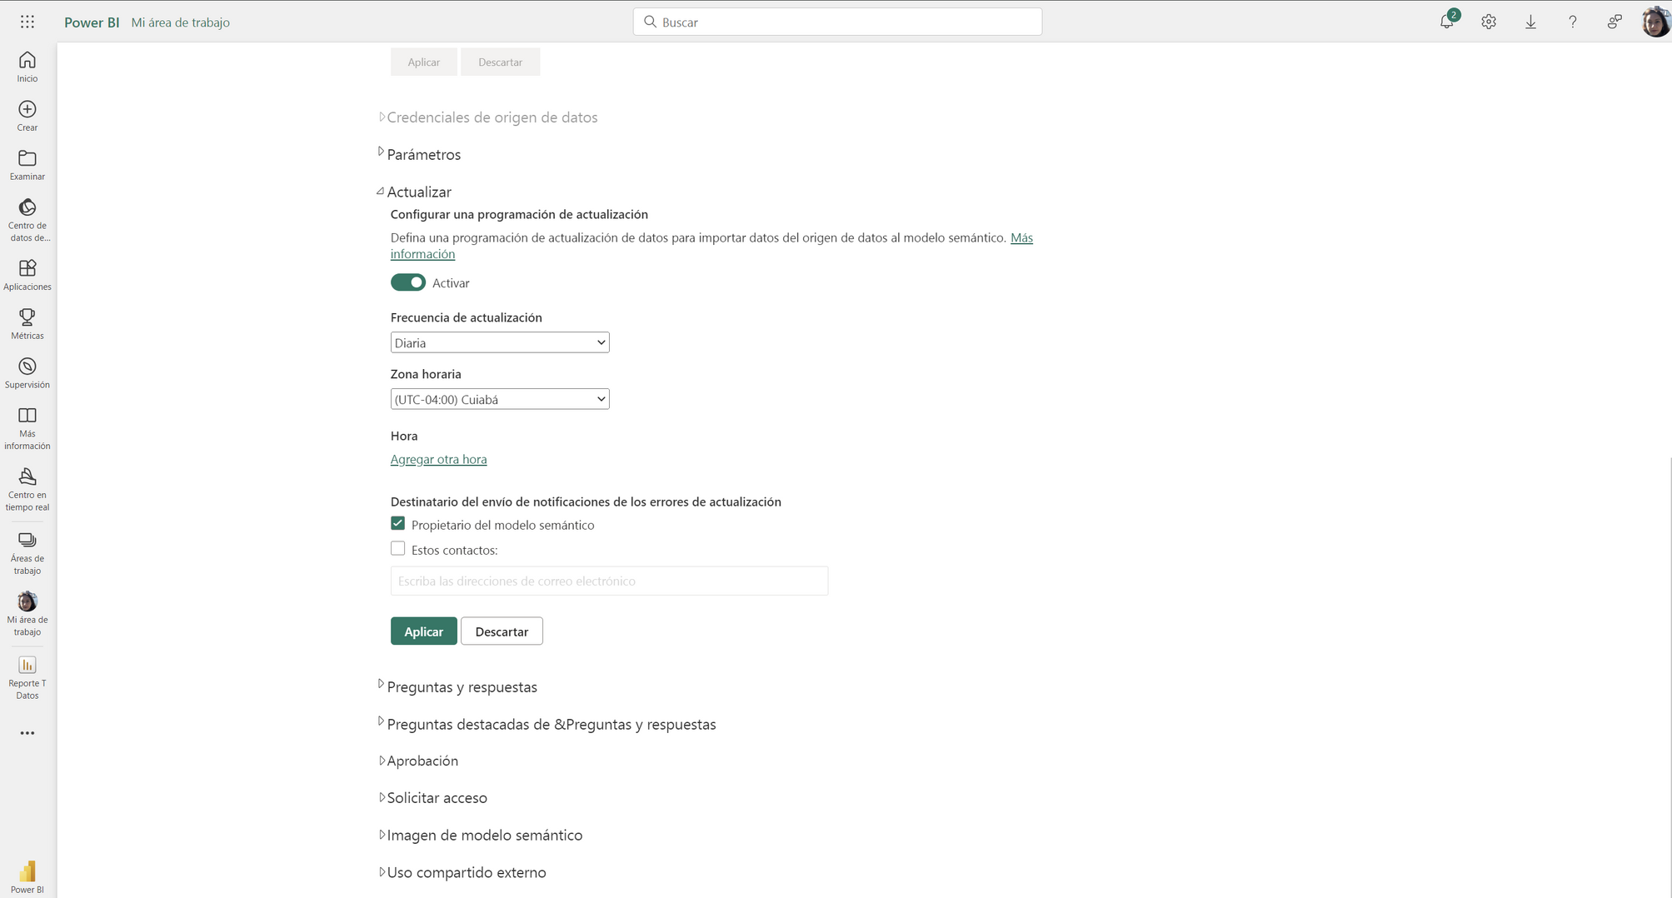
Servicios en la nube con pbi
Calendarizando

Slide 33
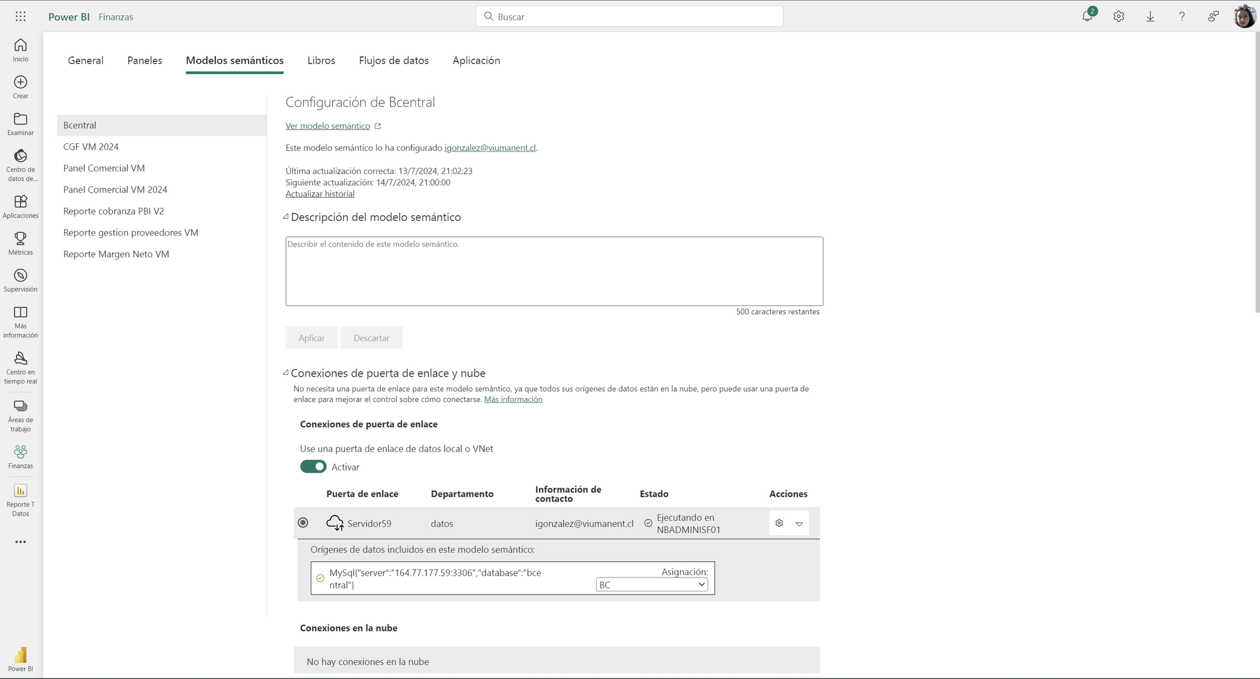
Servicios en la nube con pbi
Calendarizando

Slide 34
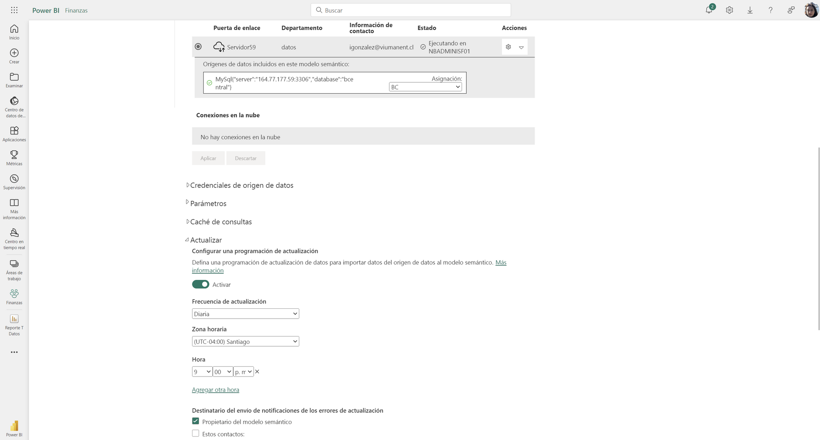
Servicios en la nube con pbi
Calendarizando

Slide 35
Publicación de un reporte

Slide 36
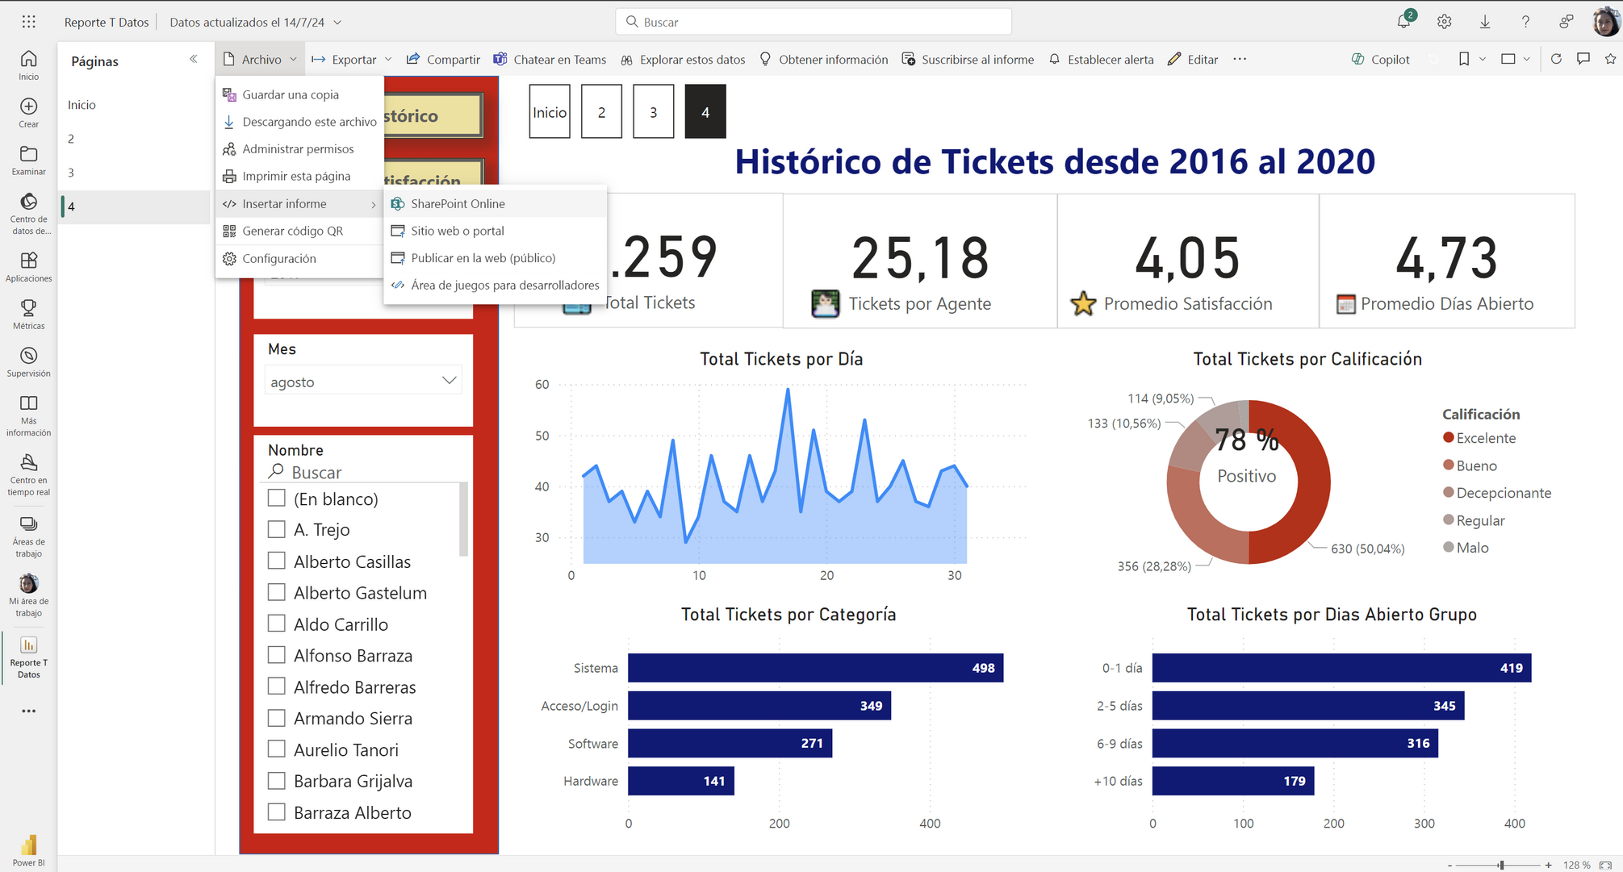
Servicios en la nube con pbi
Compartiendo un reporte de PBI, a través de la creación de un link.

Slide 37
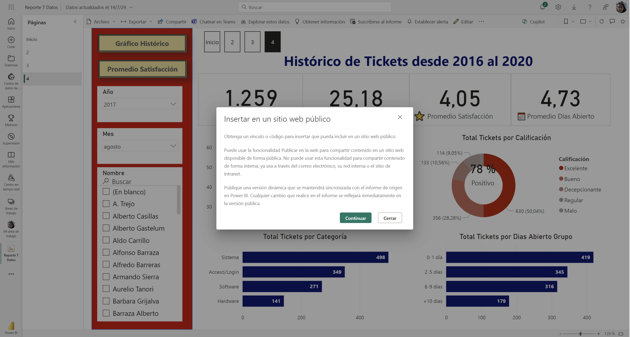
Servicios en la nube con pbi
Creando la publicación del reporte

Slide 38
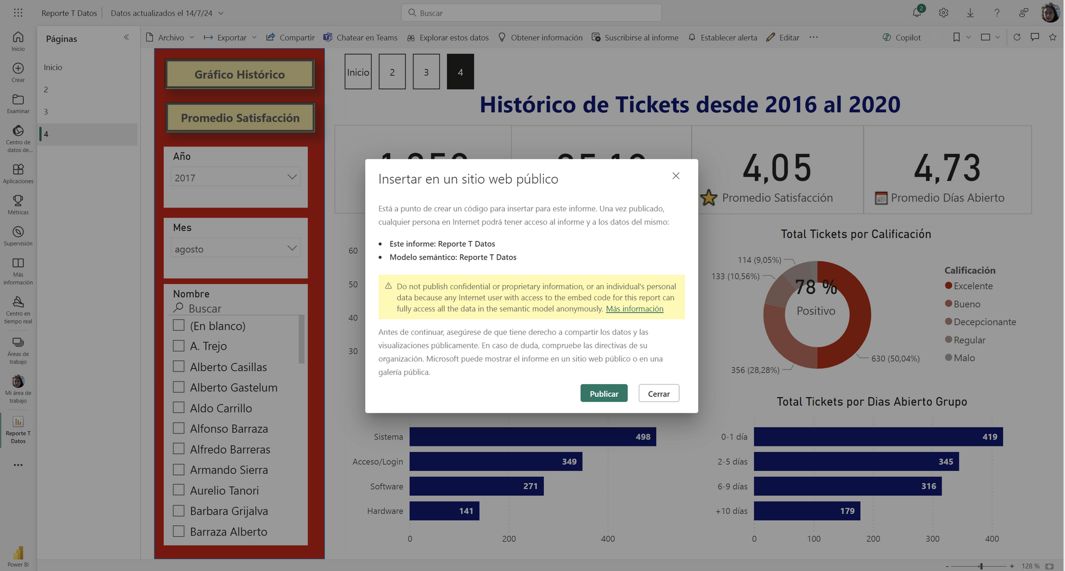
Servicios en la nube con pbi
Link del reporte

Slide 39
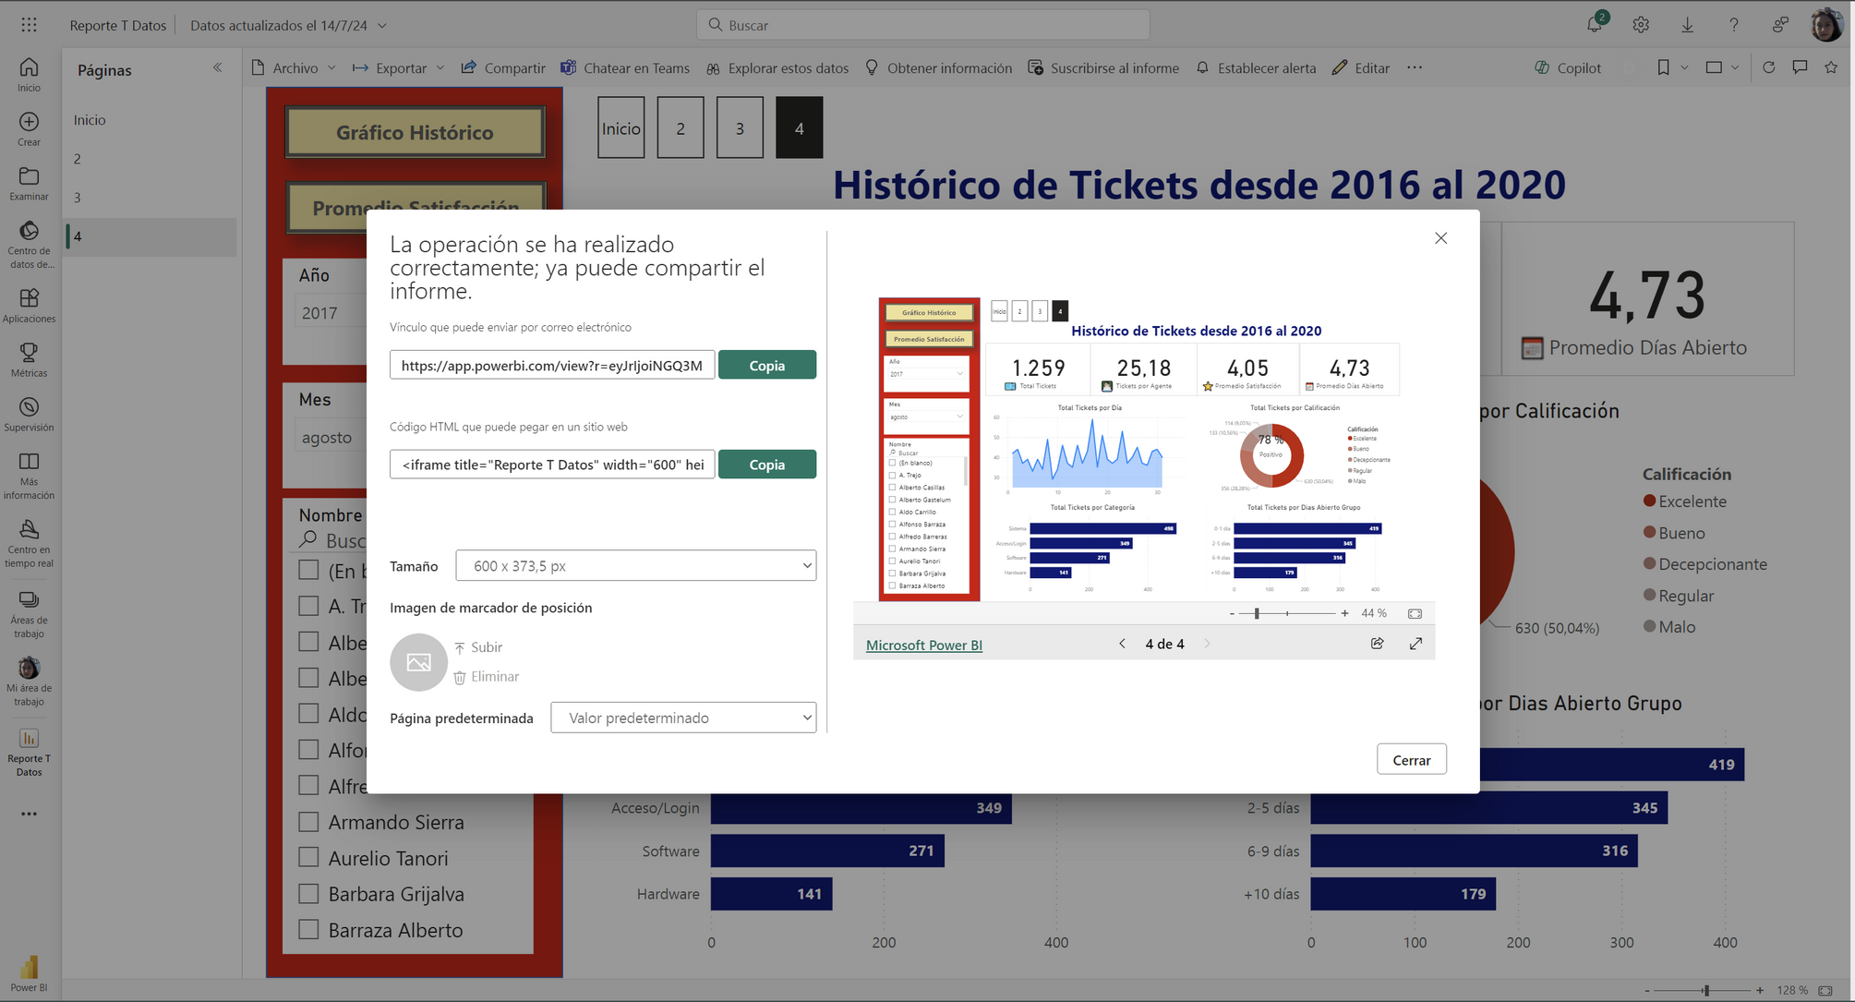
Servicios en la nube con pbi
Preview de reporte PBI

Slide 40
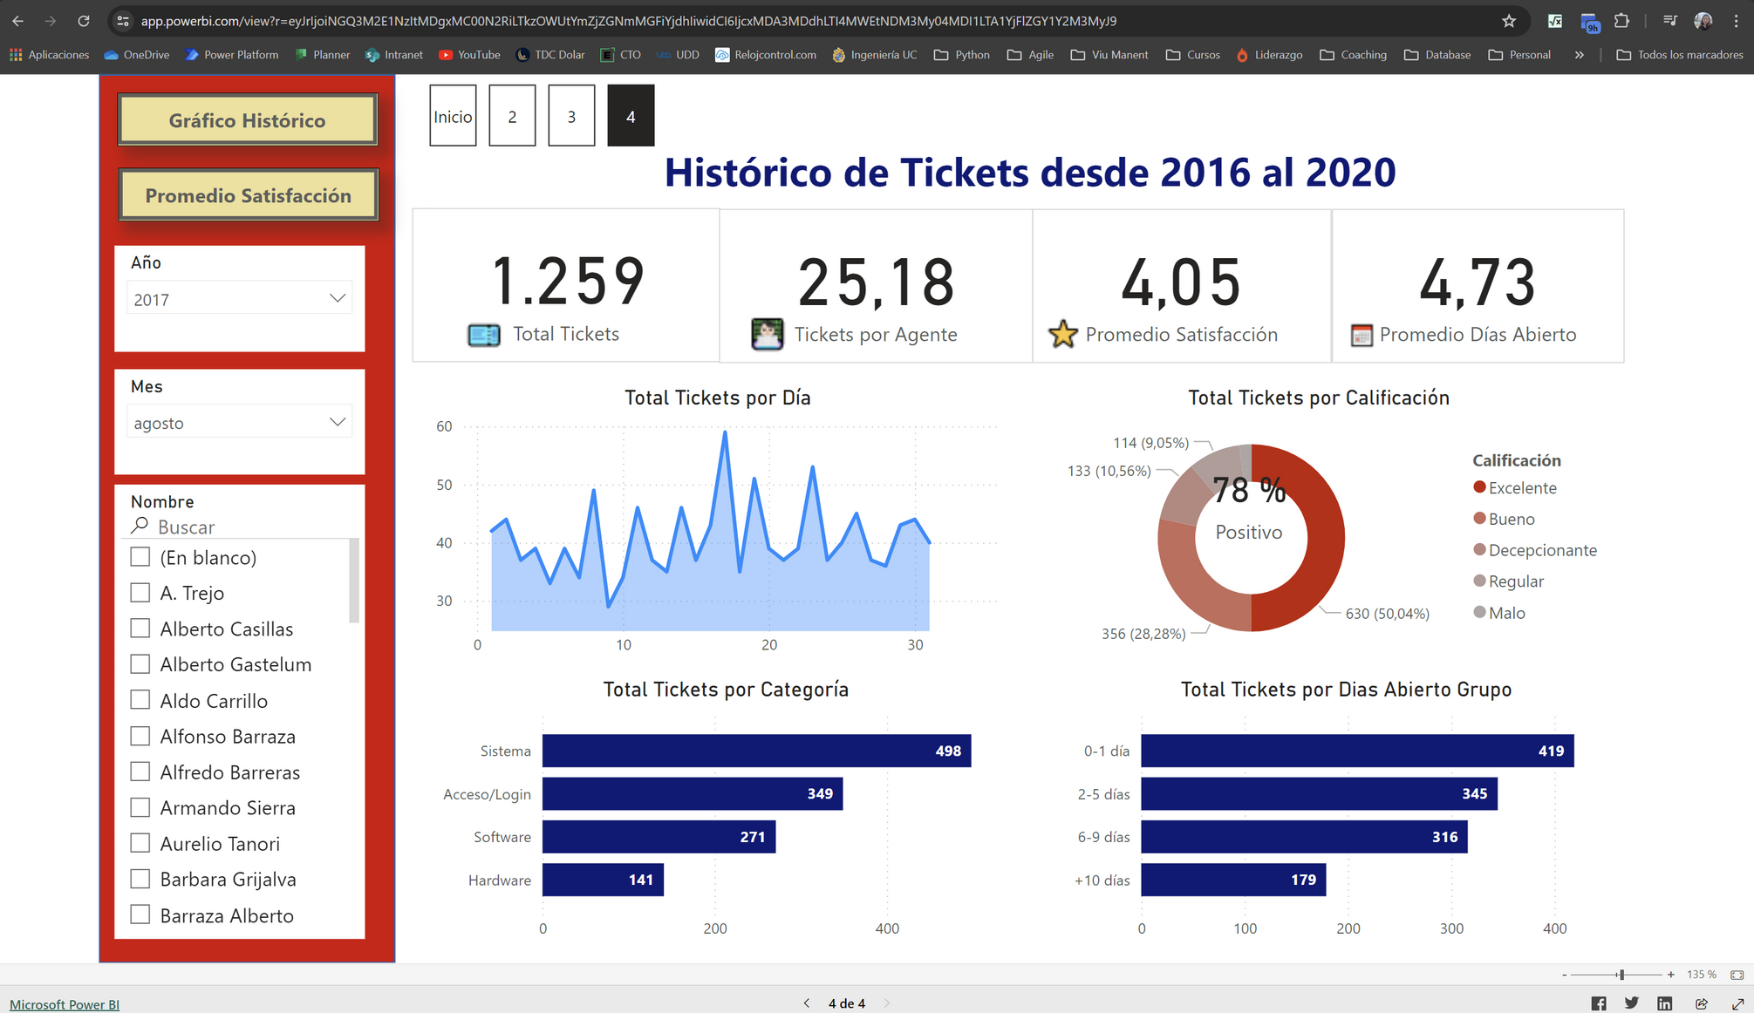
Servicios en la nube con pbi
Vista web del reporte

Slide 41


